Slide 1
КРУГОВОРОТ ВОДЫ
В ПРИРОДЕ
Уроки о воде
#уважайтеводу #suvnihurmatlang #respectwater
Данная презентация была подготовлена при финансовой поддержке Европейского Союза в рамках проекта UzWaterAware Регионального экологического центра Центральной Азии. Её содержание является исключительной ответственностью ННО «Ekomaktab» и не обязательно отражает точку зрения Европейского Союза

Slide 2
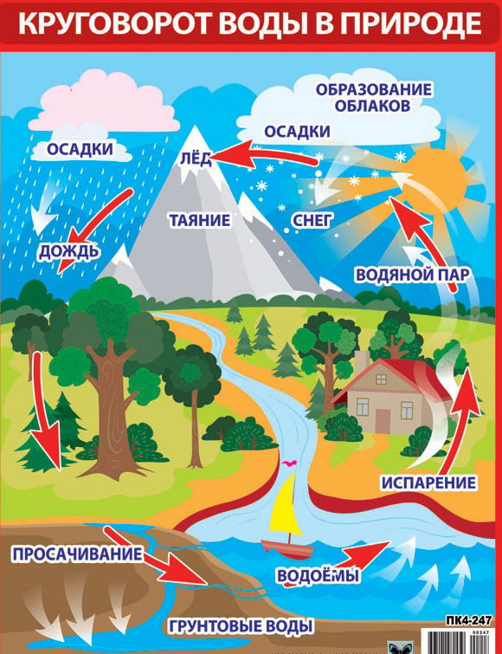
НУ И КРУГОВОРОТ!
СЕКРЕТЫ ВОДЫ
Уроки о воде
ПУТЬ ДОЛГИЙ!

Slide 3
ИСПАРЕНИЕ — ПРОЦЕСС, КОГДА ВОДА ПРИ НАГРЕВАНИИ ПРЕВРАЩАЕТСЯ В ПАР И УХОДИТ В ВОЗДУХ.
ДАЖЕ КОГДА МЫ НЕ ВИДИМ ПАР, ИСПАРЕНИЕ ВСЁ РАВНО ПРОИСХОДИТ.
КОНДЕНСАЦИЯ. КОГДА ВОДНЫЕ ПАРЫ ПОДНИМАЮТСЯ И ДОСТИГАЮТ ВЕРХНИХ СЛОЁВ АТМОСФЕРЫ, ХОЛОДНАЯ ТЕМПЕРАТУРА ЗАСТАВЛЯЕТ ИХ ВЫДЕЛЯТЬ ТЕПЛО И СНОВА ПРЕВРАЩАТЬСЯ В ЖИДКОСТЬ.
ЭТИ МЕЛКИЕ КАПЕЛЬКИ ВОДЫ ОБРАЗУЮТ ОБЛАКА.
ОСАДКИ. КАПЛИ ВОДЫ В ОБЛАКАХ СОБИРАЮТСЯ ВМЕСТЕ, ОНИ СТАНОВЯТСЯ БОЛЬШЕ И ТЯЖЕЛЕЕ. ОНИ ВЫПАДАЮТ В ВИДЕ ДОЖДЯ, СНЕГА ИЛИ ГРАДА.
круговорот воды начинается снова.

Slide 4
ПЕРЕНОС ВОДЫ. В ВИДЕ ОСАДКОВ ВОДА СНОВА
ПОПАДАЕТ НА ПОВЕРХНОСТЬ ЗЕМЛИ.
КАКАЯ-ТО ЧАСТЬ ВОДЫ СТЕКАЕТ ВНИЗ И ПОПАДАЕТ В МОРЯ, ОЗЁРА ИЛИ РЕКИ.
ДРУГАЯ — ВПИТЫВАЕТСЯ В ЗЕМЛЮ И СТАНОВИТСЯ ГРУНТОВЫМИ ВОДАМИ. НЕКОТОРАЯ ЧАСТЬ ВОДЫ ПОГЛОЩАЕТСЯ РАСТЕНИЯМИ И ЖИВОТНЫМИ.
КРУГОВОРОТ ВОДЫ НАЧИНАЕТСЯ СНОВА!

Slide 5
Уважайте друг друга! Уважайте воду!

